Slide 1


Slide 2
فلوچارت چیست؟
Introduction to Flowcharts

Slide 3
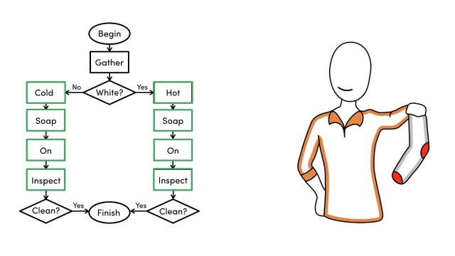
تعریف فلوچارت
فلوچارت یک نمودار است که گام‌های یک فرآیند یا الگوریتم را به صورت بصری نمایش می‌دهد. فلوچارت‌ها برای نشان دادن گام‌های یک فرآیند یا الگوریتم استفاده می‌شوند و به ما کمک می‌کنند تا فرآیند یا الگوریتم را به صورت واضح و مشخص تعریف کنیم.
وقتی الگوریتم‌ها پیچیده‌تر می‌شود از فلوچارت (Flowchart) برای نمایش آن‌ها استفاده می‌شود.
فلوچارت در زبان فارسی به روندنما ترجمه شده است.

Slide 4
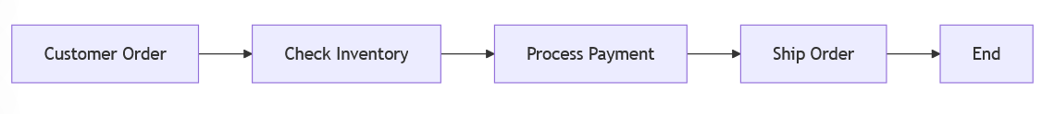
انواع فلوچارت‌ها
فلوچارت‌ها به چندین نوع تقسیم می‌شوند:
فلوچارت‌های فرآیند (Process Flowcharts)
فلوچارت‌های الگوریتم (Algorithm Flowcharts)
فلوچارت‌های سیستم (System Flowcharts)

Slide 5
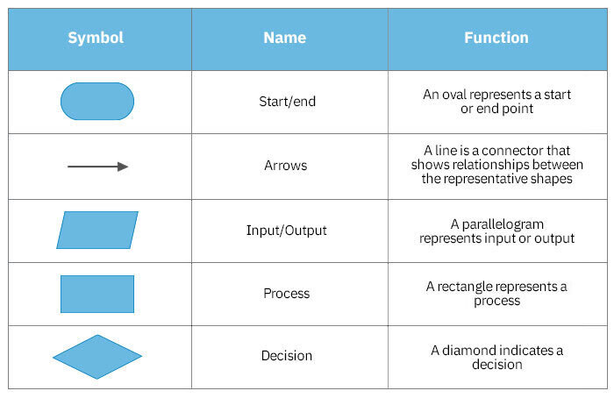
نمادهای فلوچارت
فلوچارت‌ها از نمادهای مختلفی برای نشان دادن گام‌های فرآیند یا الگوریتم استفاده می‌کنند. برخی از نمادهای متداول فلوچارت عبارتند از:
Oval (بیضی): شروع یا پایان فرآیند
Rectangle (مستطیل): گام فرآیند
Diamond (الماس): تصمیم‌گیری
Arrow (تیر): جهت جریان فرآیند

Slide 6
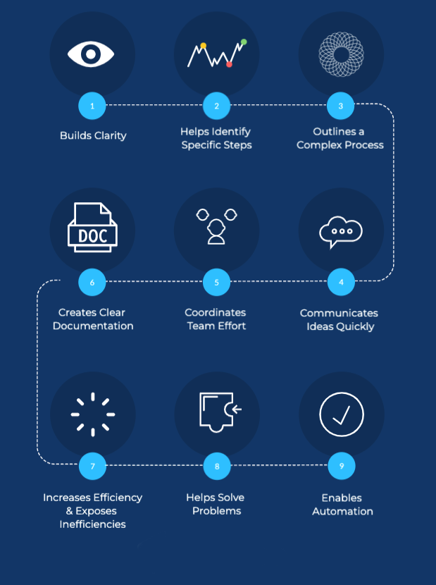
اهمیت فلوچارت‌ها
فلوچارت‌ها در بسیاری از زمینه‌ها اهمیت دارند:
کمک به درک فرآیند یا الگوریتم
کاهش خطاهای انسانی
افزایش کارایی و بهره‌وری
بهبود ارتباطات بین افراد و تیم‌ها
کمک به طراحی و توسعه سیستم‌ها و فرآیندها

Slide 7
چگونه فلوچارت بسازیم؟
برای ساختن فلوچارت، باید گام‌های زیر را انجام دهید:
تعریف فرآیند یا الگوریتم
تعیین نمادهای فلوچارت
ترسیم فلوچارت
بررسی و اصلاح فلوچارت
https://app.diagrams.net/

Slide 8
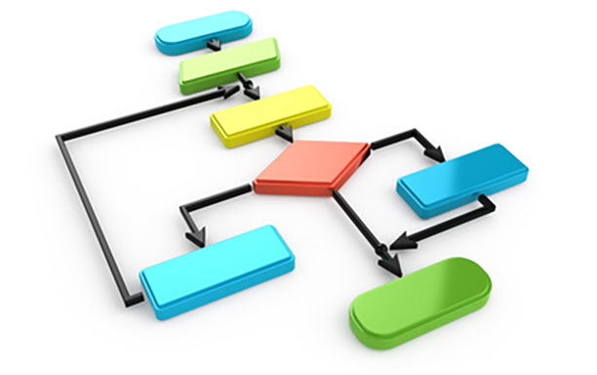
نتیجه‌گیری
فلوچارت‌ها ابزاری قدرتمند برای نشان دادن گام‌های فرآیند یا الگوریتم هستند. با استفاده از فلوچارت‌ها می‌توانیم فرآیند یا الگوریتم را به صورت واضح و مشخص تعریف کنیم و آن را به دیگران انتقال دهیم.

Slide 9


